Slide 1
Maschinelles Lernen
Ein Überlick

Slide 2
Inhalt
Was ist (maschinelles) Lernen und wozu braucht man es?
Was bisher geschah
Was Sie (ggfs.) erwartet
Sklearn Cheat Sheet
Vergleich überwachtes, unüberwachtes, tiefes Lernen
Überwachtes vs. unüberwachtes Lernen
Semi-überwachtes Lernen
Reinforcement Learning
Ensemble Learning
Ziele des Kurses
Wichtige Anmerkung

Slide 3
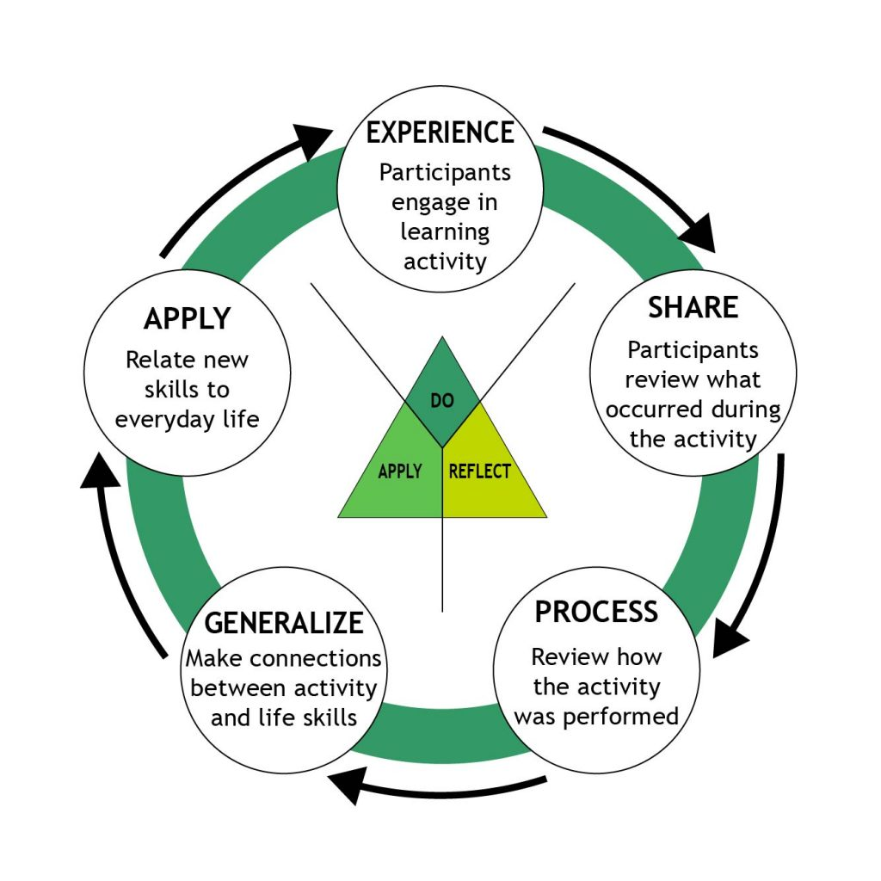
Was ist Lernen?
Wikipedia: “Erwerb von Fähigkeiten”
Verhaltensänderung durch Erfahrung
  Dynamische Adaption (= veränderliche Anpassung)
  Experiential Learning Model
  (Quelle: Uni Wisconsin-Madison)

Slide 4
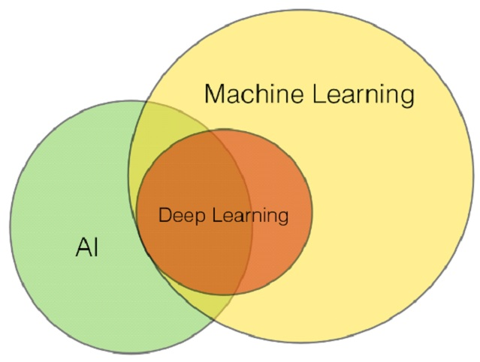
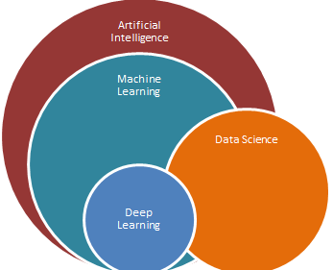
Was ist Maschinelles Lernen?
Quelle: Wikipedia
Quelle: medium.com

Slide 5
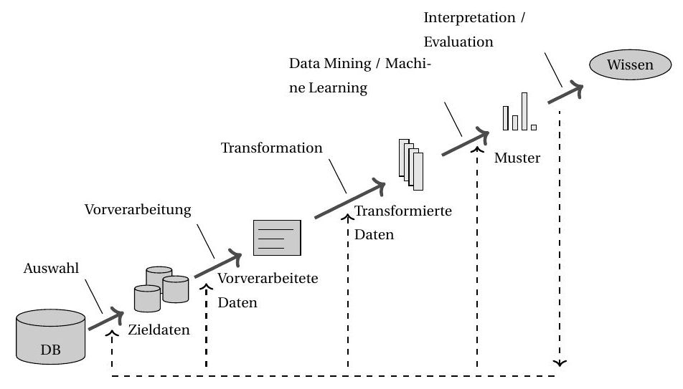
Knowledge Discovery in DBs
Quelle: Frochte, S. 17

Slide 6
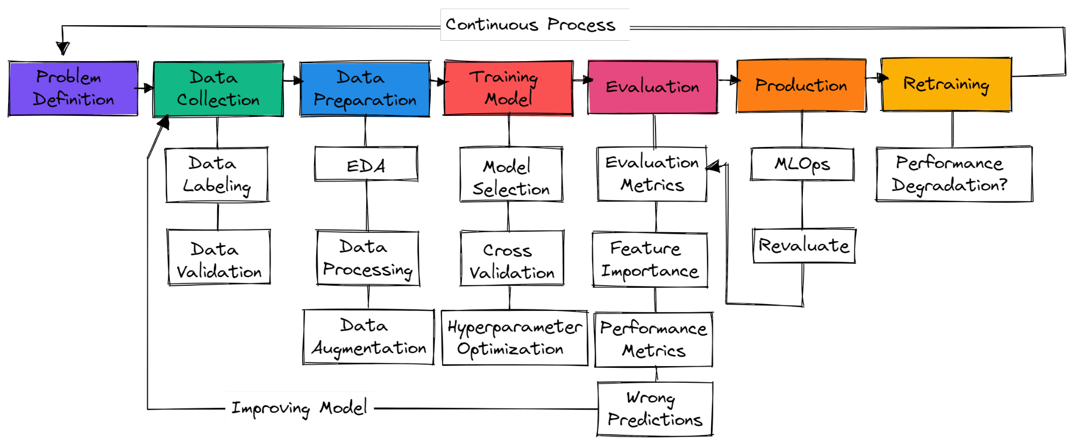
How to start an ML-Project
Source: https://www.datacamp.com/blog/machine-learning-projects-for-all-levels

Slide 7
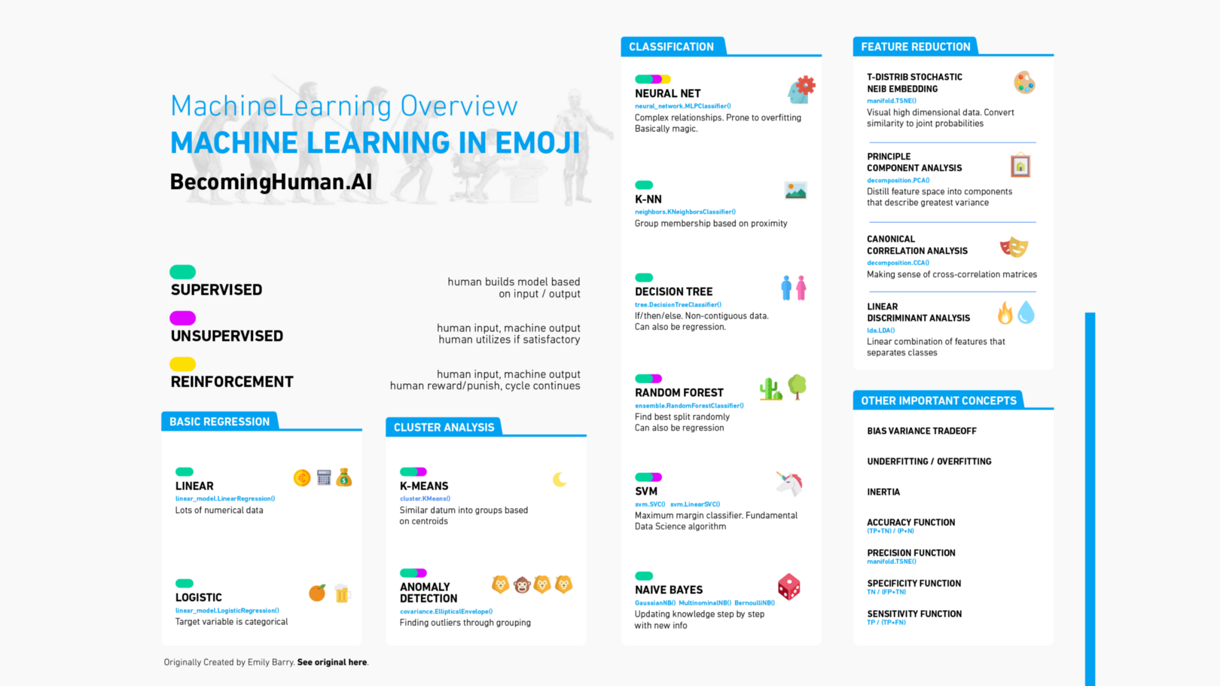

Was bisher geschah

Slide 8

Was Sie erwartet

Slide 9

Was Sie ggfs. erwartet

Slide 10
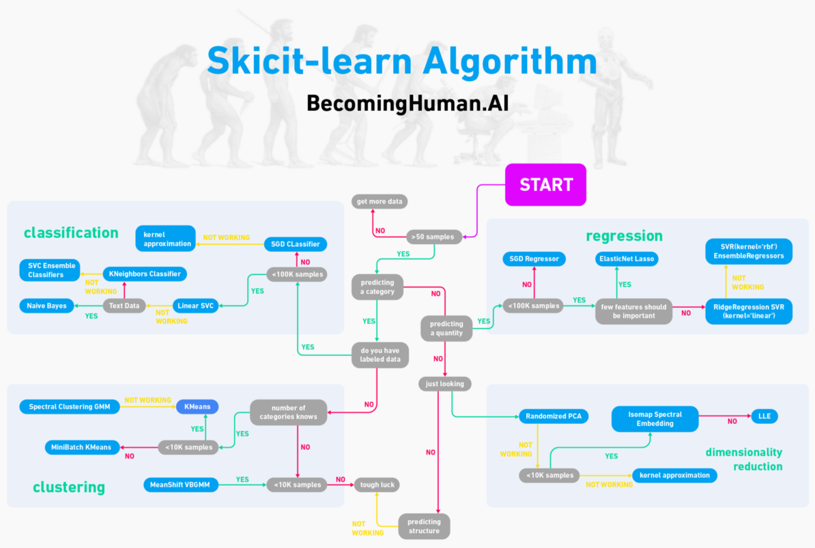
Sklearn Cheat Sheet

Slide 11
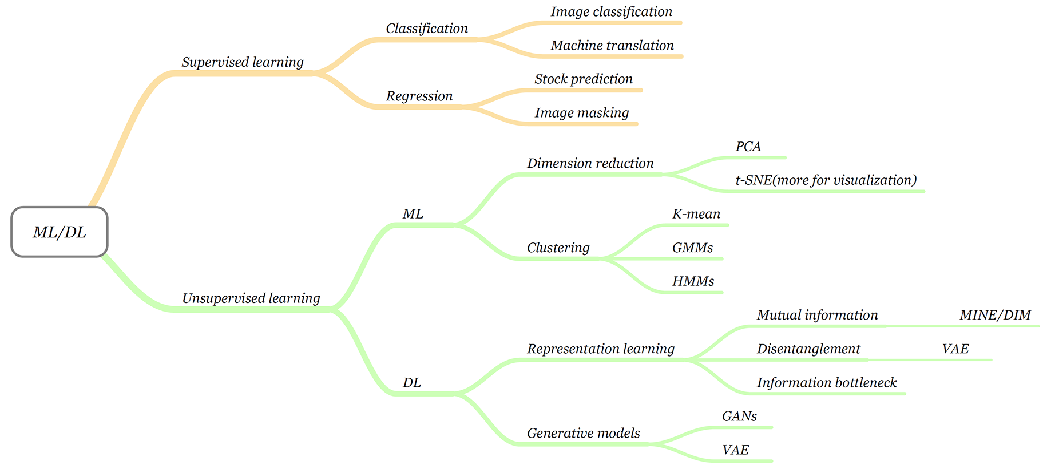
Vergleich SL/UL/DL
Quelle: medium.com

Slide 12
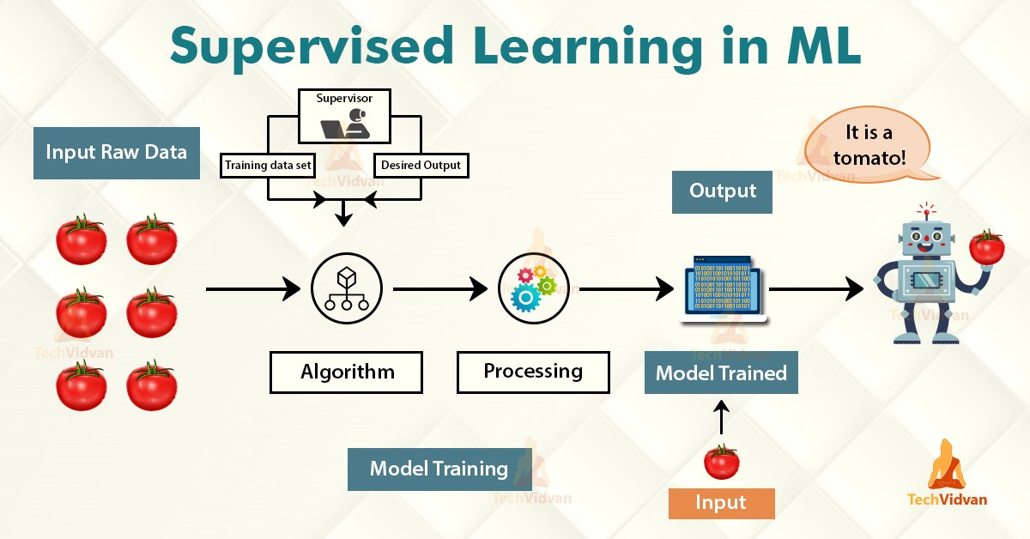
Überwachtes Lernen
Supervised Learning
Input Data und Labels sind gegeben

Slide 13
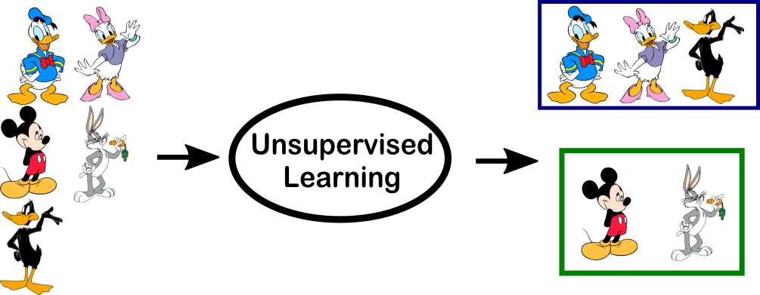
Unüberwachtes Lernen
Unsupervised Learning
Keine Labels sind gegeben
Der Algorithmus muss selbst eine Klassifizierung/Kategorisierung erstellen
Quelle: medium.com

Slide 14
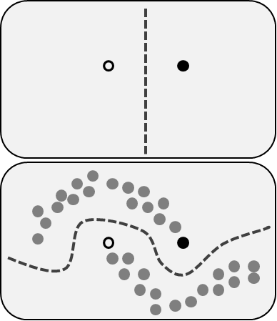
Semi-überwachtes Lernen
Mischform aus überwachtem und unüberwachtem Lernen
Teils fehlende, verrauschte oder ungenaue Zielvariablen
Quelle: Wikipedia

Slide 15
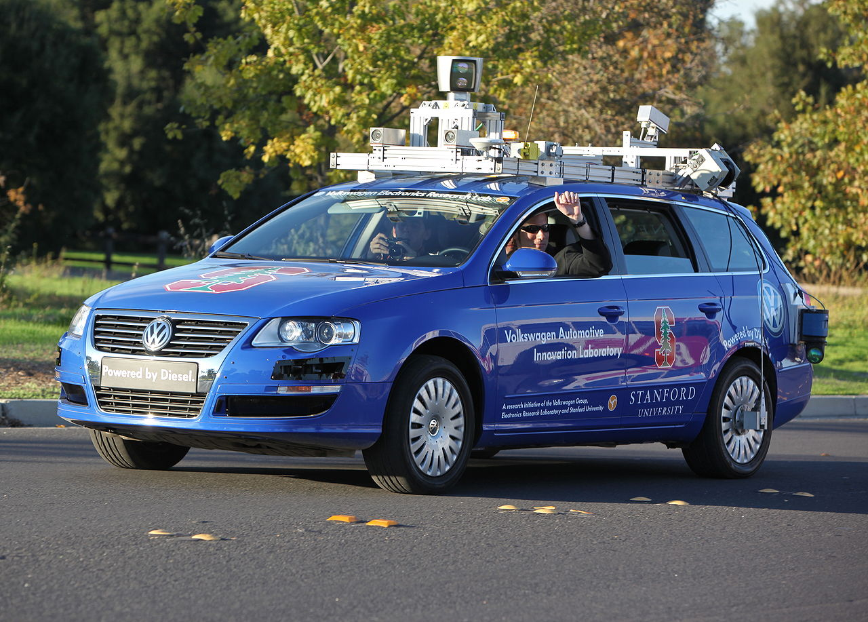
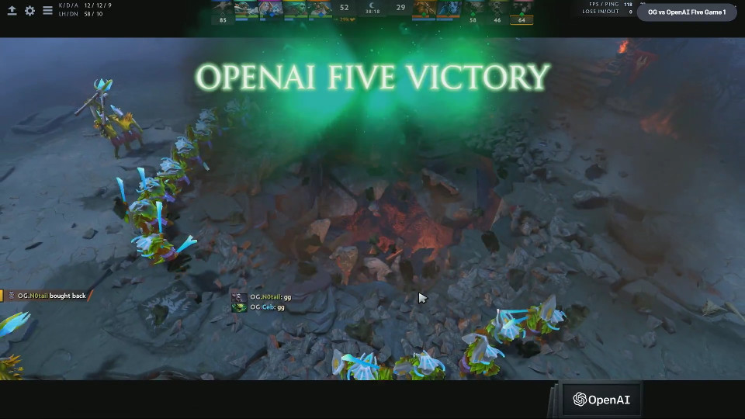
Reinforcement Learning
Dynamische Interaktion des Algorithmus mit seiner Umgebung
Pos. / neg. Feedback → Optimierung
Autonomes Fahren Open AI Five

Slide 16
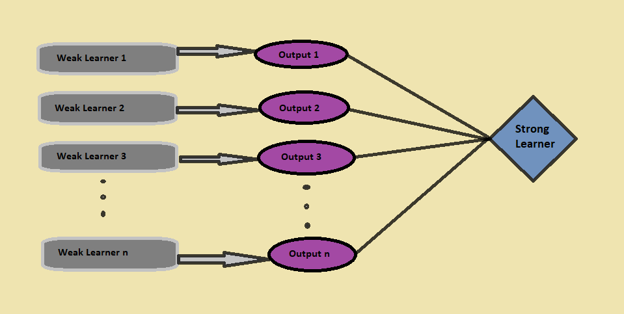
Ensemble Learning

Slide 17
Ziele des Kurses
Durchführung von geeignetem Preprocessing
  Missing Value Handling
  Outlier Detection
  Standardization / Normalization
  Data Balance
Entwurf und Implementierung eines Ensembles aus mind. zwei geeigneten schwachen Lernern
  Voting / Bagging / Boosting / Stacking
Ggfs. automatisierte Hyperparametersuche

Slide 18
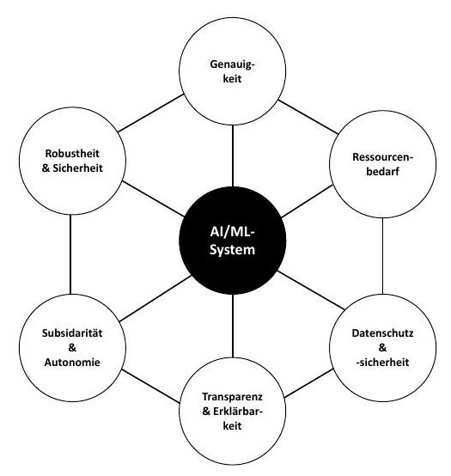
Wichtige Anmerkung
Anforderungshexagon ML, Quelle: Frochte, S. 29

Slide 19
Danke für die Aufmerksamkeit.

Slide 20
This work is licensed under a Creative Commons Attribution-ShareAlike 3.0 Unported License.
It makes use of the works of Mateus Machado Luna.

